Slide 1
Gemini Study
Assistant
Produto com integração à API Gemini
Lucas Cabrio - 04723-133
Paulo Esteves - 04723-090
Projeto acadêmico
Notes:
Autores: Lucas Cabrio - 04723-133 e Paulo Esteves - 04723-090. Apresentação do produto acadêmico Gemini Study Assistant. O projeto integra React Native/Expo Web, API própria Node.js/Express e Google Gemini.

Slide 2
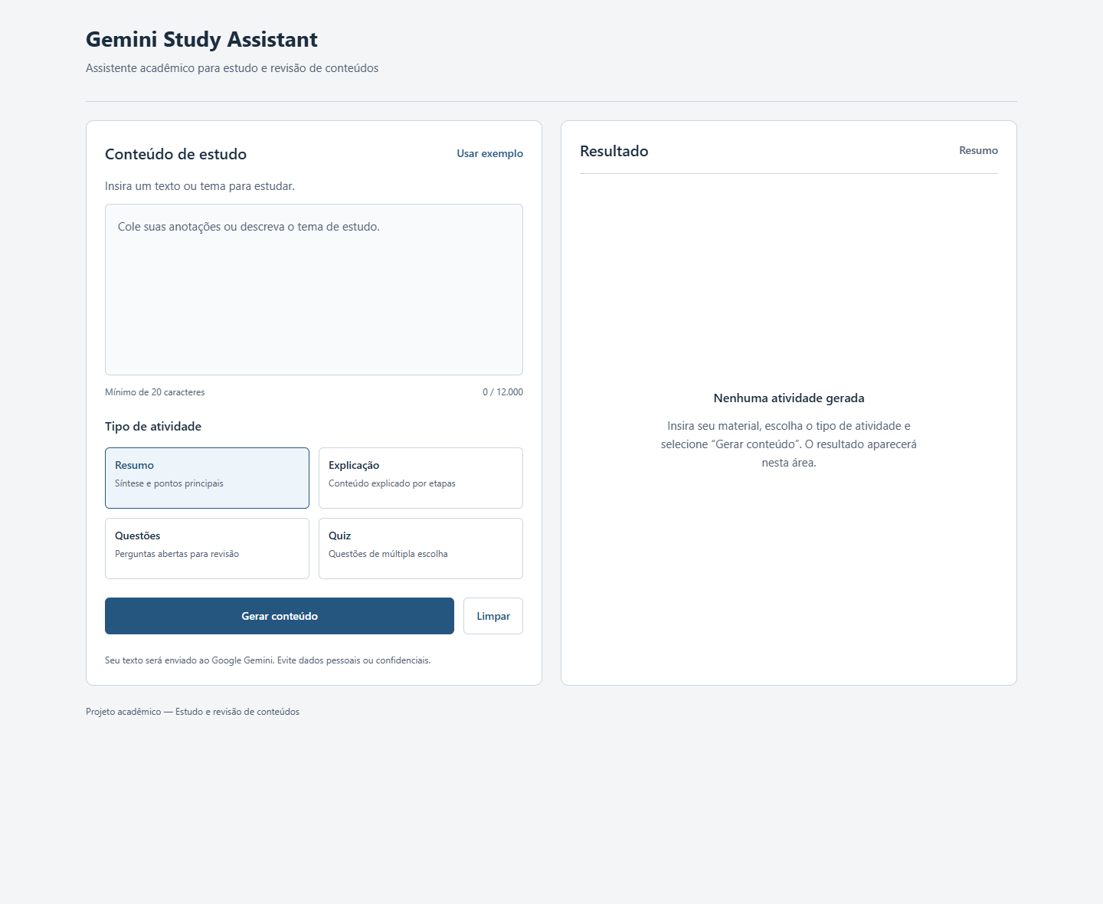
Conceito do produto
Problema
Organizar anotações e preparar
atividades de revisão exige tempo.
Proposta
Transformar textos e temas em
material de estudo estruturado.
Resumo e explicação
Questões de revisão e quiz
Notes:
A interface permite inserir conteúdo, escolher uma atividade e gerar material de estudo. O quiz revela correção e justificativa após a seleção. Imagem: docs/screenshots/01-inicio.png, captura real da interface Expo Web validada pelo usuário.

Slide 3
Arquitetura da aplicação
Três camadas com responsabilidades definidas
React Native / Expo
Node.js / Express
Google Gemini API
→
→
Interface web responsiva
Estado e interação do quiz
API própria em TypeScript
Validação e erros
Geração de conteúdo
Respostas em JSON
Regras da API
20 a 12.000
caracteres
2 a 5
perguntas
4 alternativas
por questão
30 segundos
de timeout no SDK
Notes:
Arquitetura documentada em docs/architecture.md. A API normaliza o conteúdo, limita as solicitações e valida entrada e saída com Zod. A chave fica somente no ambiente do backend. As quantidades se aplicam a revisão e quiz. O SDK tem timeout de 30 segundos e sinal de cancelamento de 32 segundos; o frontend limita a espera a 38 segundos.

Slide 4
Integração com Gemini
01
Usuário informa o conteúdo
Gemini 3.1 Flash-Lite
02
Frontend chama nossa API
03
Backend valida a entrada
Prompts específicos para
cada atividade de estudo
04
Backend monta o prompt da atividade
05
Gemini gera a resposta em JSON
Português brasileiro
e estrutura previsível
06
Backend verifica o resultado
07
Frontend apresenta o material
Chave somente
no backend
Notes:
Integração real por meio do SDK oficial @google/genai. O backend pede JSON Schema e verifica o resultado com Zod, incluindo quantidade de questões e alternativas distintas. Código: backend/src/gemini.ts e backend/src/study.ts. Modelo disponível e testado no projeto: gemini-3.1-flash-lite. Documentação oficial: https://ai.google.dev/gemini-api/docs/pricing#gemini-3.1-flash-lite e https://ai.google.dev/gemini-api/docs/structured-output.

Slide 5
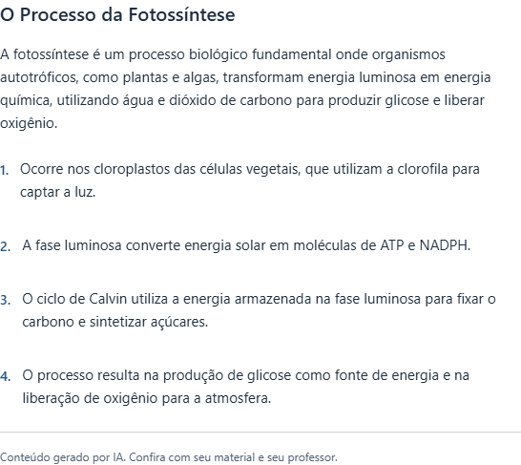
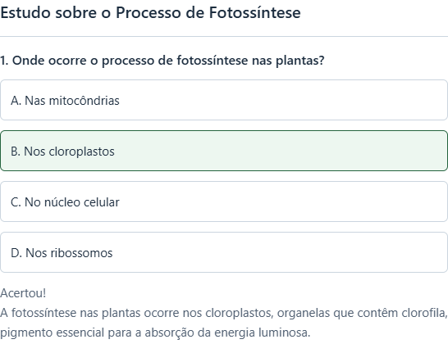
Demonstração do sistema
Resumo do conteúdo
Quiz com correção e explicação
Capturas reais com respostas do Gemini
Notes:
Capturas reais produzidas pelo QA no Chrome, com respostas da integração Google Gemini: docs/screenshots/07-resumo-detalhe.png e docs/screenshots/06-quiz-detalhe.png. O segundo recorte mostra a primeira questão e o feedback correto. A aplicação também apresenta erros, gabarito, pontuação final e reinício do quiz.

Slide 6
Resultado e próximos passos
Produto implementado
Validação
Quatro atividades de estudo
Frontend Expo e API própria
Integração real com Gemini
48 testes do backend aprovados
TypeScript e builds verificados
Fluxos reais no navegador
Contribuição da IA
Evoluções possíveis
Síntese do material e revisão
com feedback imediato
Histórico de atividades
Acompanhamento do estudo
Notes:
Evidências: docs/qa.md. Os testes unitários e HTTP usam mocks; as quatro atividades foram testadas separadamente com Gemini real no navegador. Tecnologias: React Native, Expo, TypeScript, Express, Zod, SDK @google/genai, Vitest, Supertest e Playwright. Histórico e acompanhamento são possibilidades futuras, não funcionalidades implementadas. O projeto não inclui autenticação ou persistência e não teve validação em dispositivos Android/iOS físicos.

